Slide 1
Х + 45 = 55

Slide 2
3ч = ….мин

Slide 3
12 < а < 15

Slide 4
у – 20 = 25

Slide 5
В
А
С
D
E

Slide 6
2 ц =….кг

Slide 7
Z · 8 = 40

Slide 8
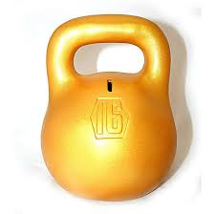
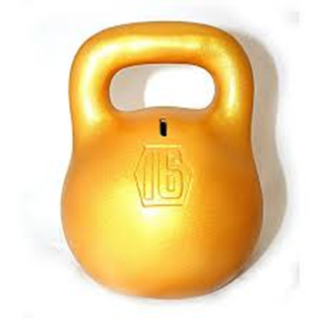
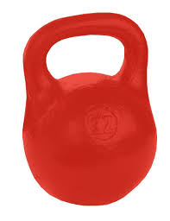
3
3
3
3
3
2
2
2
2
2

Slide 9
А={1,2,3,4,5} В={4,14,24} А В

Slide 10
120 - у = 40

Slide 11
1 сут =…..ч

Slide 12
t ։ 10= 12

Slide 13
А={6,7,8,9} В={9,11} АUВ=С

Slide 14
160 ։ х = 10

Slide 15
n + n < 4

